Slide 1

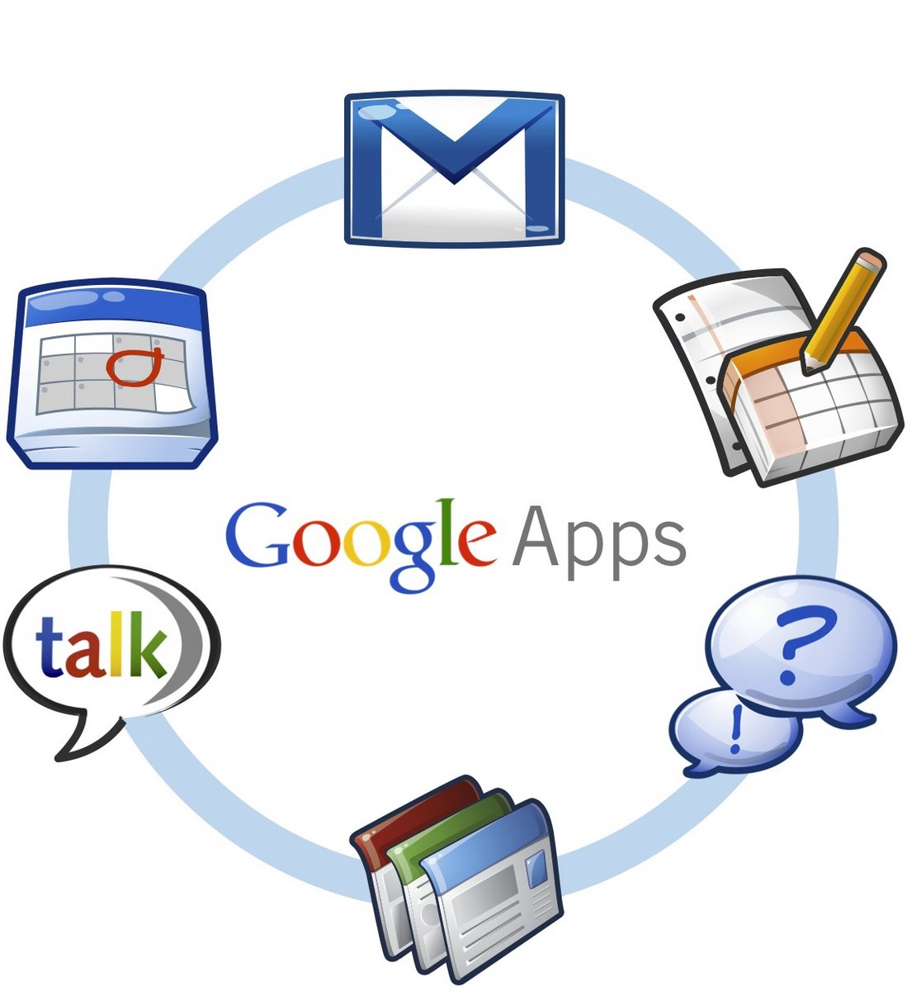

C U H
Unidad de Estudios de Posgrado
Innovación Tecnológica Aplicada a los Procesos Educativos.
MFD
Presentada Por:
Lisbeidy y Josué

Slide 2
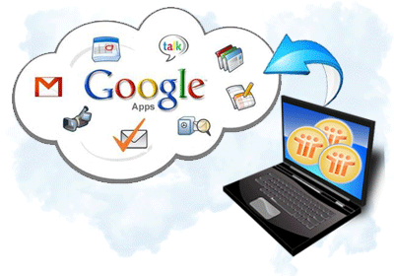
Google Apps ¿Qué son?
Es un servicio de Google que proporciona varios productos con un nombre de dominio personalizado por el cliente.
Creadas Rajen Sheth

Slide 3

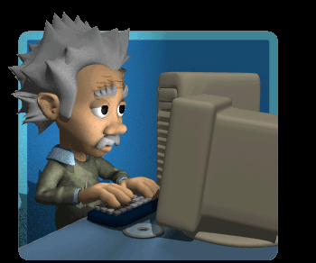
Herramientas que los usuarios pueden utilizar accediendo a un servidor web a través de Internet o de una intranet mediante un navegador.
Cuenta con varias “aplicaciones web” con funciones similares a las suites ofimáticas tradicionales, incluyendo Gmail, Hangouts, Calendar, Drive, Docs, Sheets, Slides, Groups, News, Play, Sites y Vault.

Slide 4



Slide 5


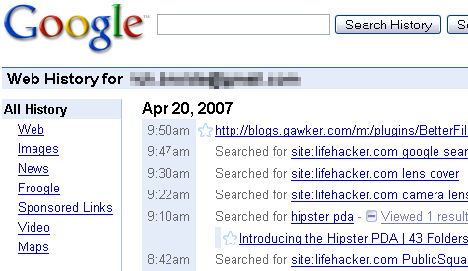
Google Apps ofrece los siguientes productos:
Una cuenta de Google es una cuenta de usuario que permite acceder a servicios propiedad de Google.
Historial web de un usuario se utiliza para personalizar los resultados de búsqueda con la ayuda de Google Búsqueda personalizada.
Permite una colaboración segura en tiempo real entre grupos de trabajo de cualquier tamaño

Slide 6


Google AdWords es el programa que utiliza Google para ofrecer publicidad patrocinada a potenciales anunciantes.
Blogger es un servicio creado por Pyra Labs, y adquirido por Google en el año 2003, que permite crear y publicar una bitácora en línea. Para publicar contenidos, el usuario no tiene que escribir ningún código o instalar programas de servidor o de scripting.

Slide 7


Gmail para empresas: Gmail para empresas ofrece una capacidad de almacenamiento de 30 GB por usuario usando el dominio de la empresa.
Google+ es una red social que como cualquier otra, permite interactuar con personas y compañías que puede clasificar en círculos de acuerdo a su afinidad o tipo de relación que mantenga con cada uno.

Slide 8


Google Calendar: Una aplicación de calendario 100% Web que permite a los empleados trabajar en conjunto de manera eficiente mientras que ayuda a minimizar los costos y los problemas con TI.
Google Checkout Es un servicio de pagos en línea seguro que es proporcionado gratuitamente por Google, y que a su vez permite simplificar el proceso de pago por la compras en línea.

Slide 9
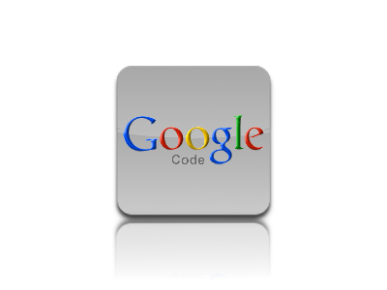

Google Code es un sitio de Google para desarrolladores interesados en el desarrollo Google-related/open-source. El sitio contiene códigos fuente abiertos, una lista de sus servicios de apoyo público y API.
Google Docs: Documentos, hojas de cálculo, presentaciones y formas basados en la Web para permitir a los usuarios editar archivos simultáneamente y disponer siempre de la versión más reciente.

Slide 10

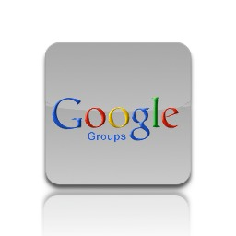
Google Finance es un sitio web lanzado el 21 de marzo de 2006 por Google. El servicio cuenta con titulares de negocios y empresas para muchas sociedades, incluyendo sus decisiones financieras y grandes eventos noticiosos.
Grupos de Google es un servicio gratuito creado por Google Inc. en el cual se crean foros de discusión, incluye grupos de noticias Usenet basados en intereses comunes. Se creó en 1995 como Deja News, se convirtió en Google Groups en Febrero de 2001 después de su compra. Actualmente ha sido renombrado a Grupos de Google.

Slide 11

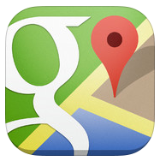
Google Health Es un servicio de información personal centralizado enfocado a la sanidad (también conocido como Historial Clínico Electrónico de Google). El servicio permite a los usuarios de Google registrar voluntariamente su Historial Clínico, ya sea manualmente o con la cuenta de los servicios sanitarios asociados al sistema de Google Health,
Google Maps Es un servidor de aplicaciones de mapas en la web que pertenece a Google. Ofrece imágenes de mapas desplazables, así como fotografías por satélite del mundo e incluso la ruta entre diferentes ubicaciones o imágenes a pie de calle con Google Street View.

Slide 12
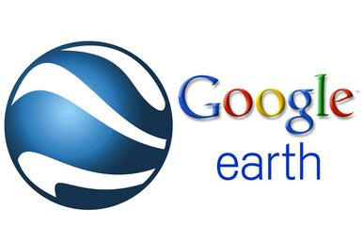

Google Earth está compuesto por una superposición de imágenes 3D obtenidas por imágenes satelitales, fotografías aéreas, información geográfica proveniente de modelos de datos SIG de todo el mundo y modelos creados por computadora.
Google Noticias es un agregador y buscador de noticias automatizado que rastrea de forma constante la información de los principales medios de comunicación online.

Slide 13


Alertas de Google es un servicio de supervisión de los contenidos, que ofrece el motor de búsqueda de la compañía Google, que automáticamente notifica al usuario cuando el nuevo contenido de las noticias, web, blogs, vídeo y/o grupos de discusión coincide con un conjunto de términos de búsqueda seleccionados por el usuario y almacenados por el servicio de Google Alerts.
Google Sites Es un modo sencillo de crear páginas web públicas o intranets seguras y proyectos en equipo, sin necesidad de conocimientos de lenguajes de programación como HTML.

Slide 14


Google Talk fue un cliente de mensajería instantánea y VoIP de protocolo XMPP desarrollado por Google Inc., sustituido en mayo de 2013 por Hangouts. La versión beta de Google Talk fue lanzada el 24 de ag osto de 2005. El programa dejará dejo funcionar el 16 de febrero, instándoles a descargar Hangouts para Chrome.
Google Hangouts es, hoy en día, una aplicación de mensajería instantánea, y destaca su sistema de llamadas telefónicas y de videoconferencia. Es el mayor competidor de Skype de Microsoft y además es gratis. Hangouts, en plural, es una funcionalidad que está incluida dentro de la plataforma Google+.

Slide 15
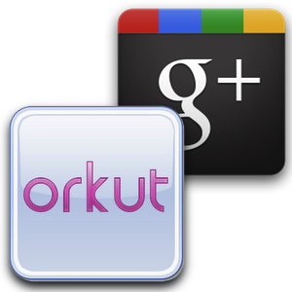

Google Orkut fue una red social promovida por Google desde enero del año 2004 y que estuvo activa hasta finales de junio del año 2014. La red estaba diseñada para permitir a sus integrantes mantener sus relaciones existentes y hacer nuevos amigos, contactos comerciales o relaciones más íntimas.
Picasa es una aplicación informática para edición de imágenes y además es una herramienta web para organizar, visualizar, editar y compartir fotografías digitales.

Slide 16


YouTube es un portal del Internet que permite a sus usuarios subir y visualizar videos. Fue creado en febrero de 2005 por Chad Hurley, Steve Chen y Jawed Karim, quienes se conocieron trabajando en PayPal. Un año más tarde, YouTube fue adquirido por Google en 1.650 millones de dólares.
Google Drive: Google Drive es como tu propio repositorio de archivos y carpetas que te acompaña dondequiera que vayas. En él puedes guardar y compartir todo lo que quieras. Con Google Drive puedes acceder a archivos, a carpetas y a documentos de Google Docs desde un navegador web o desde cualquier dispositivo en el que hayas instalado Google Drive.

Slide 17


Google Apps Vault Es un complemento para Google Apps que te permite conservar, archivar, buscar y exportar el correo electrónico de tu organización para satisfacer los requisitos de Discovery y de cumplimiento normativo. El servicio Vault está totalmente basado en la Web, por lo que no hay necesidad de instalar o mantener ningún software.
Google Libros (antes conocido como Google Book Search y Google Print) es un servicio de Google que busca el texto completo de los libros que Google digitaliza, convierte el texto por medio de reconocimiento óptico de caracteres y los almacena en su base de datos en línea.

Slide 18
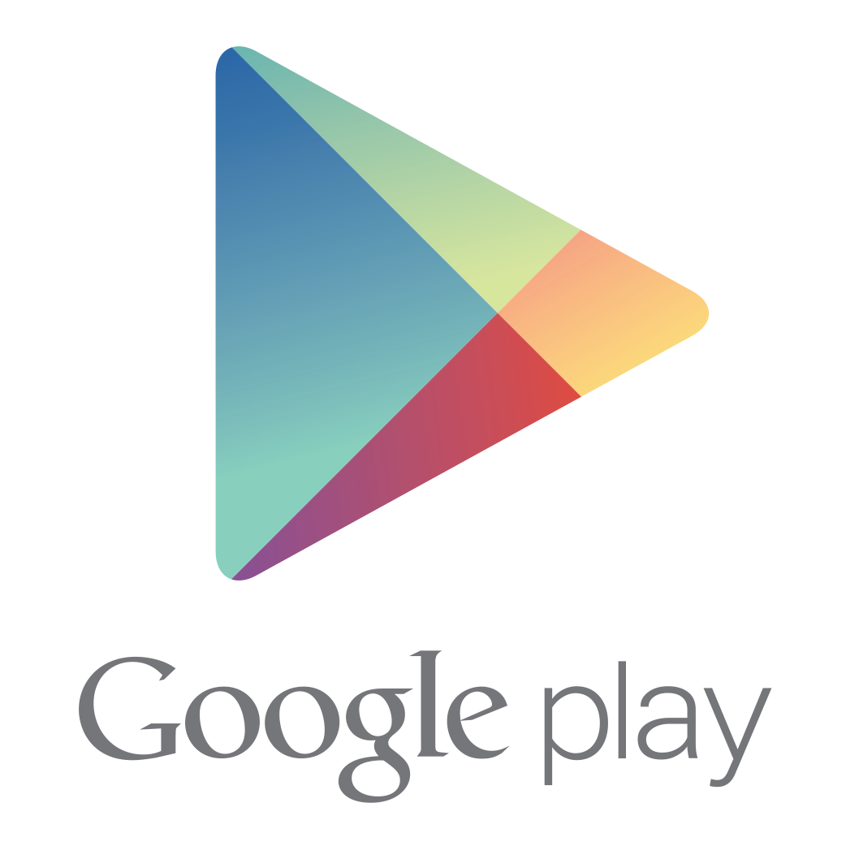
Google Play Store (anteriormente Android Market) es una plataforma de distribución digital de aplicaciones móviles para los dispositivos con sistema operativo Android, así como una tienda en línea desarrollada y operada por Google. Esta plataforma permite a los usuarios navegar y descargar aplicaciones (desarrolladas mediante Android SDK), juegos, música, libros, revistas y películas.

Slide 19

Después de crear una cuenta de Google, los usuarios pueden agregar otras aplicaciones de Google. La configuración de la cuenta se almacena en un lugar, pero muchas aplicaciones pueden almacenar sus propios ajustes.

Slide 20

Referencias
Arroba System. (S.F.). “¿Qué es Google Apps?”. Obtenido en octubre de 2015. En la pág. http://arrobasystem.com/pages/que-es-google-apps
Wingu. (S.F.). “Google Apps, ¿qué es? ¿para qué sirve?”. Obtenido en octubre de 2015.En la pág. http://www.winguweb.org/blog/google-apps-%C2%BFque-es-%C2%BFpara-que-sirve/

Slide 21

Gracias por su atención

